Slide 1
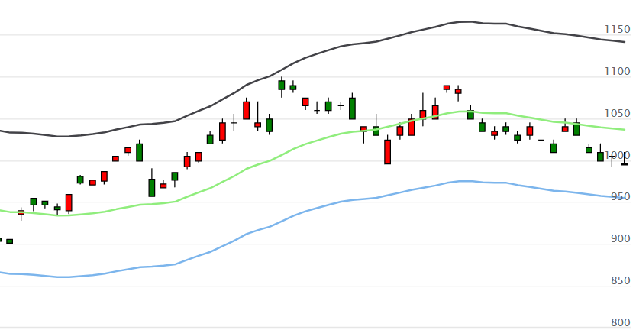
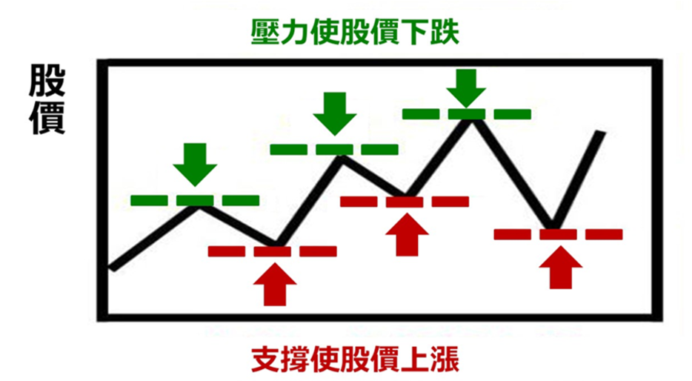
天花板地板線：
天花板線-壓力線（Resistance Line） 地板線-支撐線(Support Line)
使用三種不同方法來計算

Slide 2
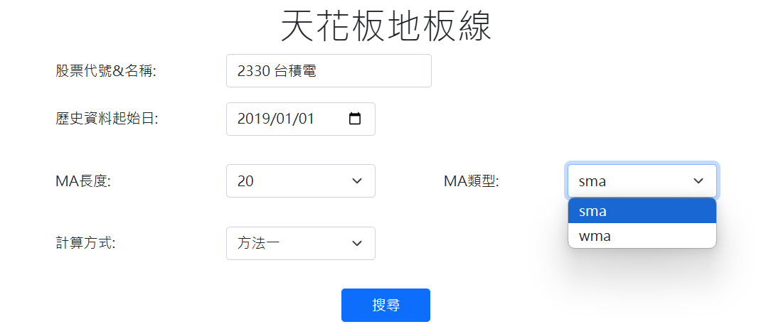
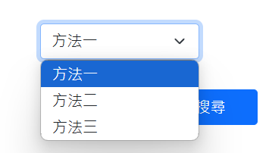
輸入：
由1、2決定取得的資料，3、4算出預備資料，5決定使用的公式
1
2
3
4
5
MA：Moving Average(移動平均)
SMA：Simple Moving Average(簡單移動平均)
WMA：Weighted Moving Average(加權移動平均)

Slide 3
MA範例
日期 | 01/10 | 01/11 | 01/12 | 01/13 | 01/14
當日收盤價 | 1 | 3 | 5 | 7 | 9
SMA：
MA長度(窗口大小)：3
SMA(01/12) = (1+3+5) / 3 = 3元
X筆原始資料、窗口大小Y
MA第Y筆開始有資料
SMA(01/13) = (3+5+7) / 3 = 5元
SMA(01/14) = (5+7+9) / 3 = 7元
WMA：
WMA(01/12) = (1*1 + 3*2 + 5*3) / (1+2+3) = 3.67元
WMA(01/13) = (3*1 + 5*2 + 7*3) / (1+2+3) = 5.67元
WMA(01/14) = (5*1 + 7*2 + 9*3) / (1+2+3) = 7.67元

Slide 4
取資料：
輸入：股票代號、開始日期
用yfinance取得開、高、低、收、量
TW：上市 TWO：上櫃
先.round(2)方便計算，缺值補0
計算預備資料：
輸入：MA長度、MA類型
https://yhhuang1966.blogspot.com/2023/08/python-thonny-ta-lib-whl.html

Slide 5
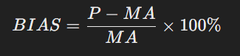
方法一：
天花板線 = 正乖離率由小到大排序後的第95%當作門檻值 * 20 ma + 20 ma
地板線 = 負乖離率由小到大排序後的第5%當作門檻值 * 20 ma + 20 ma
乖離率(Bias)：
 | MA | P(當日收盤)
11/11 | 1058.00 | 1085
11/27 | 1036.30 | 996
2330
Bias(11/11) = (1085 – 1058.00) / 1058.00 = 0.0255
Bias(11/27) = (996 – 1036.30) / 1036.30 = - 0.0389
分成正Bias和負Bias，皆由小到大排列

Slide 6

天花板線 = 正乖離率由小到大排序後的第95%當作門檻值 * 20 ma + 20 ma
地板線 = 負乖離率由小到大排序後的第5%當作門檻值 * 20 ma + 20 ma
50筆數據的第95%
50 * 0.95 = 47.5 (第47筆)
0(無偏差)
偏差大
50筆數據的第5%
50 * 0.05 = 2.5(第2筆)
偏差大
0(無偏差)
正門檻百分比
負門檻百分比
能容忍的最大偏差百分比

Slide 7
天花板線 = 正乖離率由小到大排序後的第95%當作門檻值 * 20 ma + 20 ma
地板線 = 負乖離率由小到大排序後的第5%當作門檻值 * 20 ma + 20 ma
 | 11/26 | 11/27
SMA/WMA | 1039 | 1037.75
天花板線 | 1144.04 | 1142.67
地板線 | 957.23 | 956.08
天花板線：
天花板線(11/26) = 1039 * 0.1011 + 1039 = 1144.04
天花板線(11/27) = 1037.75 * 0.1011 + 1037.75 = 1142.67
地板線：
地板線(11/26) = 1039 * (-0.0787) + 1039 = 957.23
地板線(11/27) = 1037.75 * (-0.0787) + 1037.75 = 956.08

Slide 8
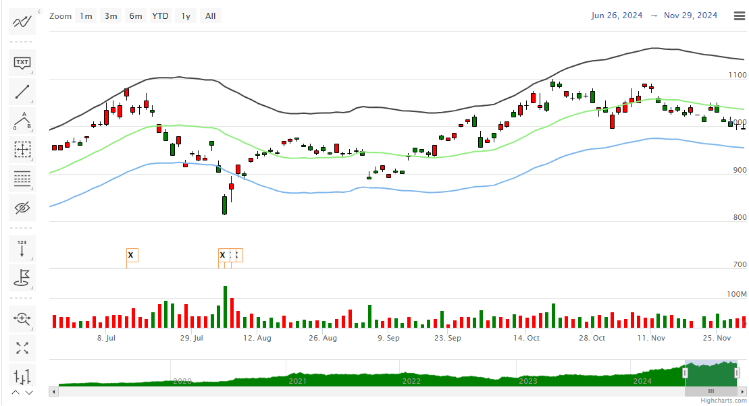

天花板線
MA
地板線

Slide 9

方法二：
地板線 = 20 ma + 20 ma * (負乖離率平均 - 負乖離率2倍標準差)
*天花板線 = 20 ma + 20 ma * (正乖離率平均 + 正乖離率2倍標準差)
np.std(input)
np.mean(input)
2 倍標準差涵蓋約 95% 的數據
負門檻值 = neg_BIAS_mean – (2 * neg_BIAS_std)
= - 0.0831209362351148
能容忍的最大偏差百分比
正門檻值 = pos_BIAS_mean + (2 * pos_BIAS_std)

Slide 10
地板線 = 20 ma + 20 ma * (負乖離率平均 - 負乖離率2倍標準差)
*天花板線 = 20 ma + 20 ma * (正乖離率平均 + 正乖離率2倍標準差)
 | 11/26 | 11/27
SMA/WMA | 1039 | 1037.75
天花板線 | .. | ..
地板線 | 952.64 | 951.49
負門檻值 =
- 0.0831209362351148
天花板線：
天花板線(11/26) = 1039 * 正門檻值 + 1039 = ..
天花板線(11/27) = 1037.75 * 正門檻值 + 1037.75 = ..
地板線：
地板線(11/26) = 1039 * 負門檻值 + 1039 = 952.64
地板線(11/27) = 1037.75 * 負門檻值 + 1037.75 = 951.49

Slide 11
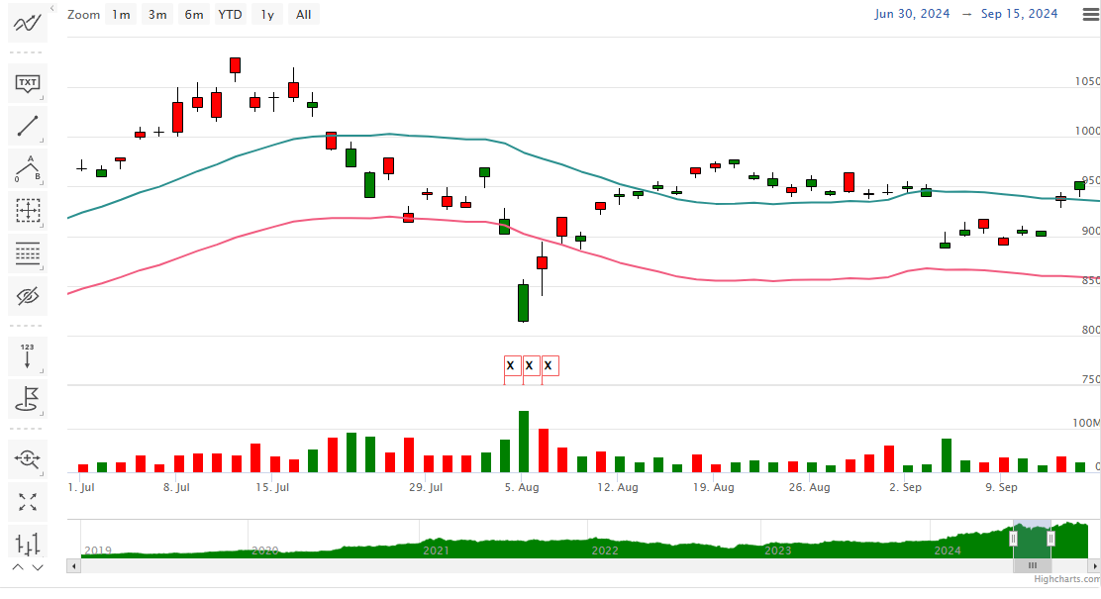
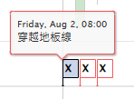
MA
地板線

Slide 12
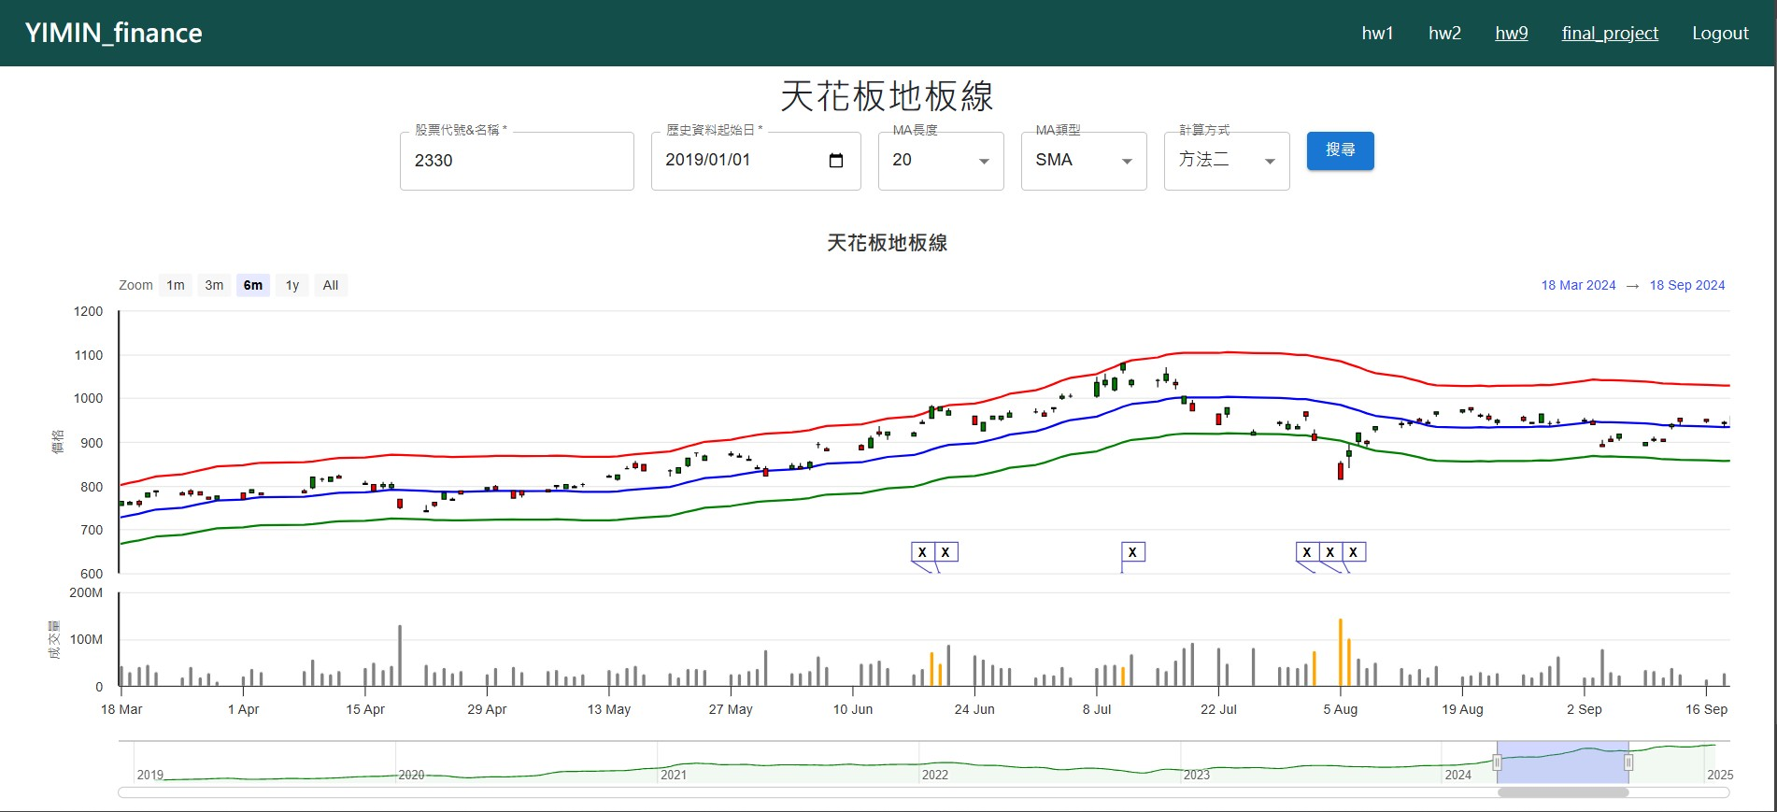
完整圖：

Slide 13
方法三：
條件一：地板線 = 負乖離率由小到大排序後的第1%(5%)當作門檻值 * 20 ma + 20 ma
*天花板線 = 正乖離率由小到大排序後的第99%(95%)當作門檻值 * 20 ma + 20 ma
條件二：當天交易量必須大於2倍的20天均量才符合
與方法三相比，多一條1%的地板線
設11/29當日發生突破地板線
 | 11/01 | 11/04 | 11/05 | 11/06 | … | 11/27 | 11/28 | 11/29
Volume | 12000 | 21000 | 26000 | 19000 | … | 22000 | 27000 | 32000
20筆資料
If 32000 > 2 * [ (12000 + 21000 + … + 27000 + 22000) ÷ 20 ]
[ [1548777600000.0, 0], [1549814400000.0, 1] ]

Slide 14
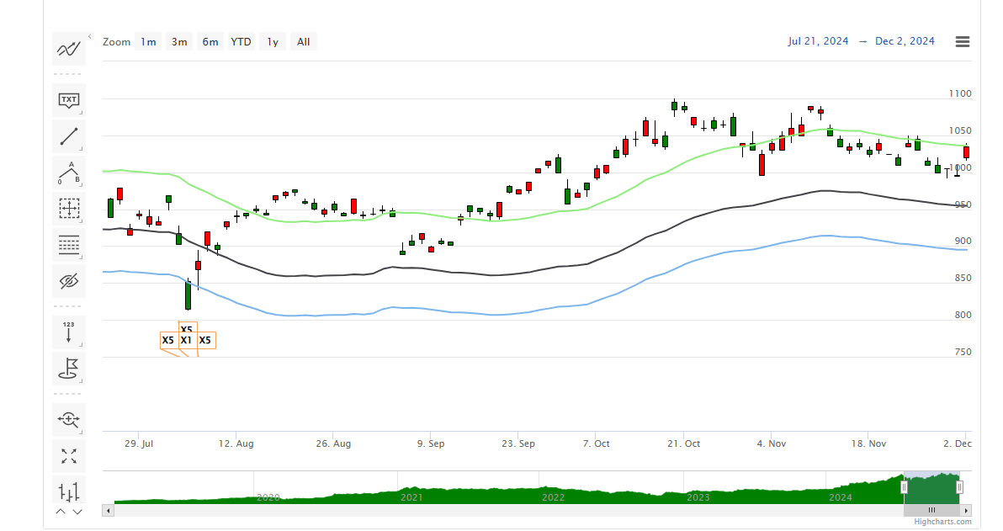

MA
地板線 5%
地板線 1%
加入交易量的直方圖
並在達成條件二的部分標成紅色

Slide 15
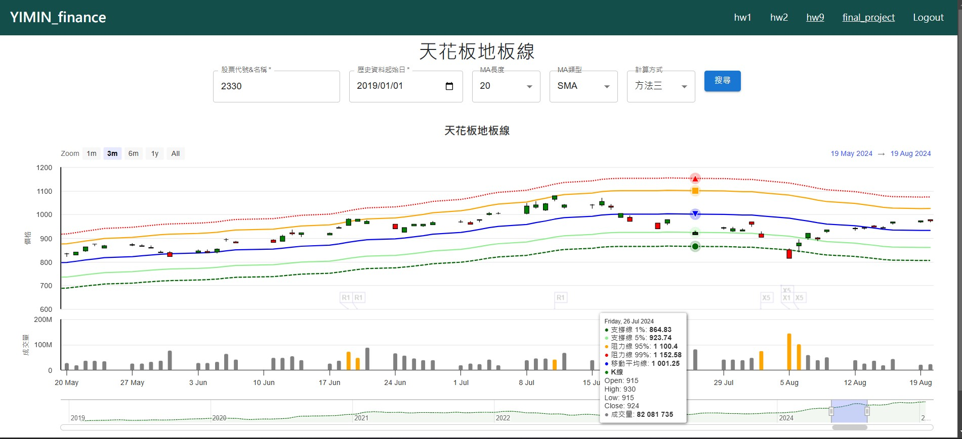
完整圖：

Slide 16
整體流程：
後端API
前端
前端
依照方法帶入公式
計算天花板線/地板線
標記突破點
將天花板線/地板線
的數據以及突破點的標記
送至前端呈現
接收1、2、3、 4 、5個參數
依照1.2爬抓資料
依照3.4規格算出MA
1.股票代號
2.資料起始日
3.MA長度
4.MA類型
5.方法1/2/3
開高低收量
使用talib或套公式
算出SMA/WMA

Slide 17

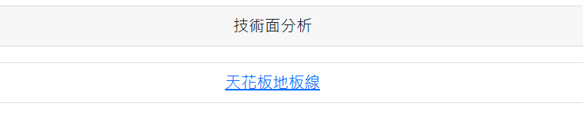
對答案：
https://cosbi5.ee.ncku.edu.tw/financial/home
網頁右上方 - 分析工具
天花板地板線策略

